Slide 1
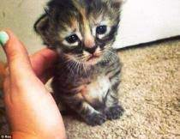
SPAŠENI MAČIĆ
Pretpostavi – KAKO?

Slide 2
Redosljed događaja:
1. DAMIR JE NAŠAO MAČIĆA.
2. RODITELJI NE ŽELE ŽIVOTINJU U STANU.
3. MAČIĆ IMA NOVU OBITELJ.
4. DAMIR SE VIŠE NE BOJI.

Slide 3
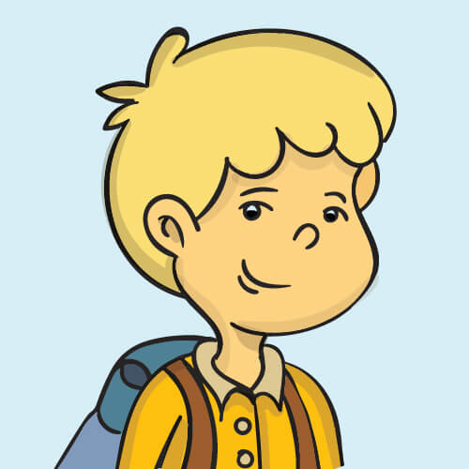
Ispričaj priču:
1. Damir je našao mačića.

Slide 4
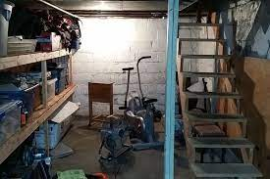
Ispričaj priču:
2. Roditelji ne žele životinju u stanu.

Slide 5
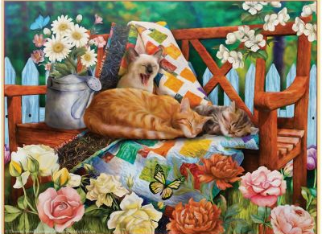
Ispričaj priču:
3. Mačić ima novu obitelj.

Slide 6
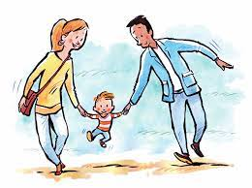
Ispričaj priču:
4. Damir se više ne boji.

